Slide 1
Tarea HITO 4
UNIVERSIDAD PRIVADA FRANZ TAMAYO
Estudiante: Fabiva Veyra Ramos Verastegui
Asignatura: BASE DE DATOS II
Carrera: INGENIERÍA DE SISTEMAS
Paralelo: BDA (1)
Docente: Lic. William Barra Paredes

Slide 2
Manejo de conceptos

Slide 3

1. Defina que es lenguaje procedural en MySQL.
El usuario da órdenes para que se realicen las tareas pertinentes con el objetico de recuperar los datos requeridos. Es la base del lenguaje de consulta SQL.
2. Defina que es una FUCNTION en MySQL.
Las funciones son piezas de código que reciben datos de entrada, realizan operaciones con ellos y luego devuelven un resultado.

Slide 4

3. Cuál es la diferencia entre funciones y procedimientos almacenados.
Que en los Procedimiento almacenado, se debe especificar que es un parámetro externo, se puede obtener varios parámetros mientras que, y en las funciones, solo se puede devolver una variable (función escalar) o una tabla (funciones con valores de tabla).
4. Cómo se ejecuta una función y un procedimiento almacenado.
El procedimiento se ejecuta colocando "execute" (o "exec") seguido del nombre del procedimiento y los valores para los parámetros separados por comas: exec pa_libros_autor_editorial 'Richard Bach','Planeta’. Para crear una función almacenada basta con que tengas permisos INSERT y DELETE sobre la base de datos.

Slide 5
5. Defina que es una TRIGGER en MySQL.
6. En un trigger que papel juega las variables OLD y NEW
El trigger MySQL es un objeto de la base de datos que está asociado con una tabla. Se activará cuando una acción definida se ejecute en la tabla. El trigger puede usarse para ejecutar una de las siguientes sentencias MySQL en la tabla: INSERT, UPDATE y DELETE. Se puede invocar antes o después del evento.
La variable OLD hace referencia al valor de una columna antes de la incidencia se produzca; La variable NEW hace referencia a una columna afectada por la incidencia, una vez que haya pasado. Puede utilizar expresiones para realizar operaciones de lectura y asignación de valores a las variables de fila.

Slide 6
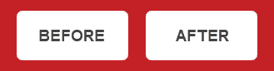
7. En un trigger que papel juega los conceptos(cláusulas) BEFORE o AFTER
Si lo que falla es un disparador BEFORE, no se ejecuta la operación en el correspondiente registro.
Un disparador AFTER se ejecuta solamente si el disparador BEFORE (de existir) y la operación se ejecutaron exitosamente.
Un error durante la ejecución de un disparador BEFORE o AFTER deriva en la falla de toda la sentencia que provocó la invocación del disparador.

Slide 7
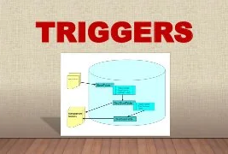
8. A que se refiere cuando se habla de eventos en TRIGGERS
Un "trigger" (disparador o desencadenador) es un bloque de código que se ejecuta automáticamente cuando ocurre algún evento (como inserción, actualización o borrado) sobre una determinada tabla (o vista); es decir, cuando se intenta modificar los datos de una tabla (o vista) asociada al disparador.

Slide 8
Parte practica

Slide 9
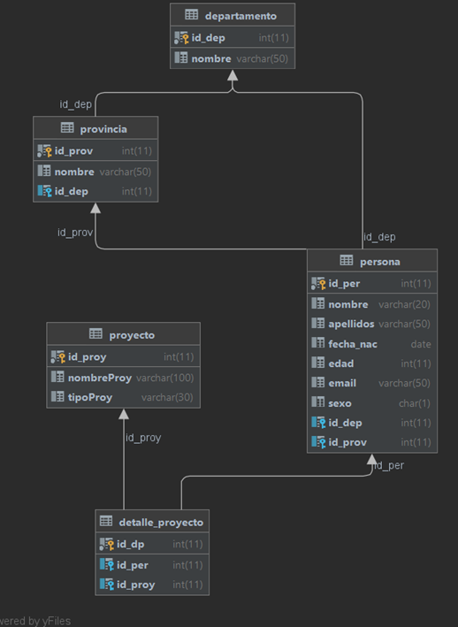
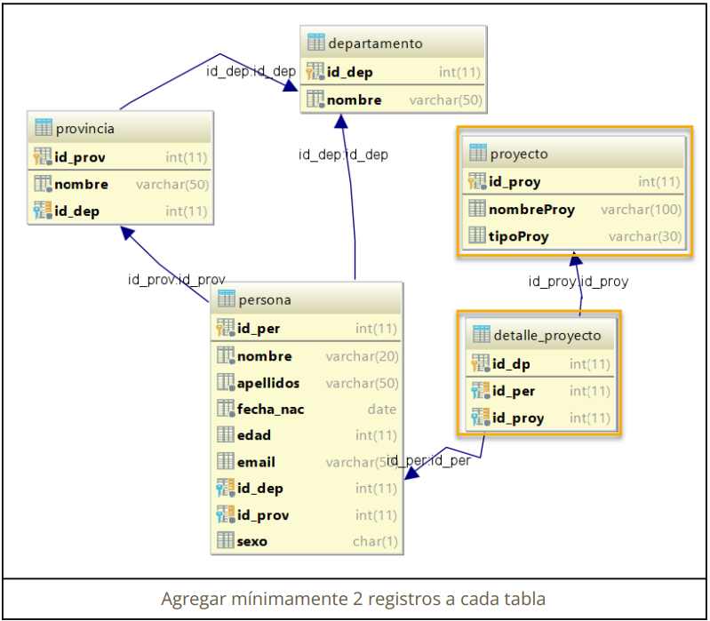
9. Crear la siguiente Base de datos y sus registros.
Create database Defensa_H4; USE Defensa_H4; CREATE TABLE proyecto ( id_proy int primary key auto_increment, nombreProy varchar(100), tipoProy varchar(30) ); CREATE TABLE departamento ( id_dep int primary key auto_increment, nombre varchar(50) ); CREATE TABLE provincia ( id_prov int auto_increment primary key, nombre varchar(50), id_dep int, foreign key (id_dep) references departamento(id_dep) ); CREATE TABLE persona ( id_per int auto_increment primary key, nombre varchar(20), apellidos varchar(50), fecha_nac date, edad int, email varchar(50), sexo char, id_dep int, id_prov int, foreign key (id_dep) references departamento(id_dep), foreign key (id_prov) references provincia(id_prov) ); CREATE TABLE detalle_proyecto ( id_dp int primary key auto_increment, id_per int, id_proy int, foreign key (id_per) references persona(id_per), foreign key (id_proy) references proyecto(id_proy) );

Slide 10
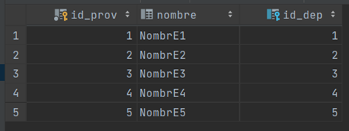
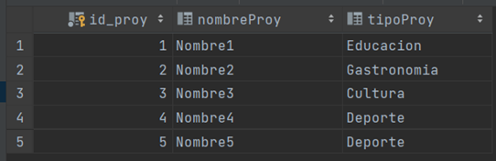

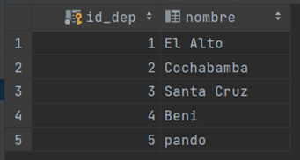
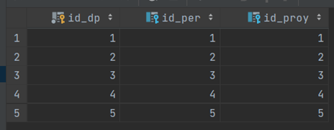
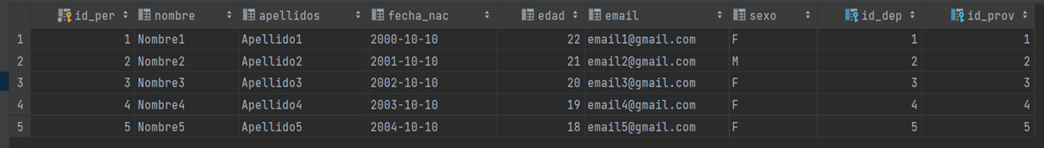
INSERT INTO proyecto(nombreProy, tipoProy) values ('Nombre1', 'Educacion'), ('Nombre2', 'Gastronomia'), ('Nombre3', 'Cultura'), ('Nombre4', 'Deporte'), ('Nombre5', 'Deporte'); INSERT INTO departamento(nombre) values ('El Alto'), ('Cochabamba'), ('Santa Cruz'), ('Beni'), ('pando'); INSERT INTO provincia(nombre, id_dep) values ('NombrE1', 1), ('NombrE2', 2), ('NombrE3', 3), ('NombrE4', 4), ('NombrE5', 5);
INSERT INTO persona(nombre, apellidos, fecha_nac, edad, email, sexo, id_dep, id_prov) values ('Nombre1', 'Apellido1', '2000-10-10', 22, 'email1@gmail.com', 'F', 1, 1), ('Nombre2', 'Apellido2', '2001-10-10', 21, 'email2@gmail.com', 'M', 2, 2), ('Nombre3', 'Apellido3', '2002-10-10', 20, 'email3@gmail.com', 'F', 3, 3), ('Nombre4', 'Apellido4', '2003-10-10', 19, 'email4@gmail.com', 'F', 4, 4), ('Nombre5', 'Apellido5', '2004-10-10', 18, 'email5@gmail.com', 'F', 5, 5); INSERT INTO detalle_proyecto(id_per, id_proy) values (1,1), (2,2), (3,3), (4,4), (5,5); SELECT dep.* FROM departamento AS dep; SELECT dp.* FROM detalle_proyecto AS dp; SELECT per.* FROM persona AS per; SELECT pro.* FROM provincia AS pro; SELECT proy.* FROM proyecto AS proy;

Slide 11
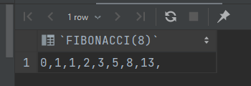
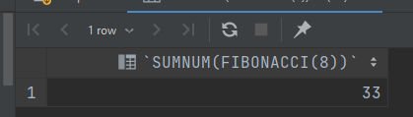
10. Crear una función que sume los valores de la serie Fibonacci.
El objetivo es sumar todos los números de la serie fibonacci desde una cadena.
Es decir usted tendrá solo la cadena generada con los primeros N números de la serie fibonacci y a partir de ellos deberá sumar los números de esa serie.
CREATE FUNCTION FIBONACCI(LIM INT) RETURNS TEXT BEGIN DECLARE Y INT DEFAULT 0; DECLARE Z INT DEFAULT 1; DECLARE U INT DEFAULT 0; DECLARE X INT DEFAULT 1; DECLARE RESPONSE TEXT; IF LIM >= 1 THEN SET RESPONSE = CONCAT(Y, ','); END IF; IF LIM >= 2 THEN SET RESPONSE = CONCAT(RESPONSE, Z, ','); END IF; IF LIM >= 3 THEN WHILE X <= (LIM - 2) DO SET U=Y+Z; SET RESPONSE = CONCAT(RESPONSE, U, ','); SET Y = Z; SET Z= U; SET X = X+1; END WHILE; END IF; RETURN RESPONSE; END;
CREATE FUNCTION SUMNUM(CADENA VARCHAR(100)) RETURNS INT BEGIN DECLARE NUM VARCHAR(50) DEFAULT ''; DECLARE RES INTEGER DEFAULT 0; DECLARE FIBO VARCHAR(1); DECLARE C INTEGER DEFAULT 1; IF LENGTH(CADENA) > 0 THEN WHILE(C <= LENGTH(CADENA)) DO SET FIBO= SUBSTRING(CADENA, C, 1); IF FIBO = ',' THEN SET RES = RES + NUM; SET NUM = ''; ELSE SET NUM = CONCAT(NUM, FIBO); END IF; SET C = C + 1; END WHILE; RETURN RES; ELSE RETURN 0; END IF; END; # Ejemplo: 0,1,1,2,3,5,8,....... SELECT FIBONACCI(8); SELECT SUMNUM(FIBONACCI(8));

Slide 12
11. Manejo de vistas.
Crear una consulta SQL para lo siguiente.
■ La consulta de la vista debe reflejar como campos:
1. nombres y apellidos concatenados
2. la edad
3. fecha de nacimiento.
4. Nombre del proyecto
○ Obtener todas las personas del sexo femenino que hayan nacido en el
departamento de El Alto en donde la fecha de nacimiento sea:
fecha_nac = '2000-10-10'
create view manejo_de_vista as select concat(per.nombre, ' ', per.apellidos) as Full_Name, per.edad, per.fecha_nac,pro.nombreProy from persona as per inner join detalle_proyecto as dp on per.id_per = dp.id_per inner join proyecto as pro on dp.id_proy = pro.id_proy inner join departamento as dep on per.id_dep = dep.id_dep where per.sexo = 'F' and dep.nombre = 'El Alto' and per.fecha_nac = '2000-10-10’;

Slide 13
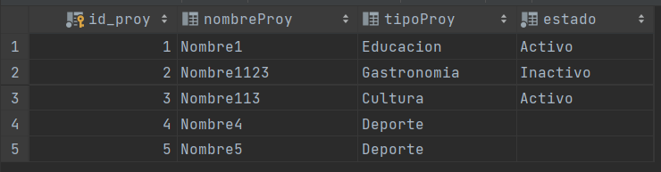
12
Manejo de TRIGGERS I.
alter table proyecto add estado varchar(15) not null; create trigger Ingre before insert on proyecto for each row begin case when new.tipoProy = 'Cultura' or new.tipoProy = 'Educacion' or new.tipoProy = 'Forestacion' then set new.estado = 'Activo'; else set new.estado = 'Inactivo'; end case; end; create trigger Actualizando before update on proyecto for each row begin case when new.tipoProy = 'Cultura' or new.tipoProy = 'Educacion' or new.tipoProy = 'Forestacion' then set new.estado = 'Activo'; else set new.estado = 'Inactivo'; end case; end; update proyecto as proy set proy.estado ='Activo' where proy.tipoProy = 'Cultura' or proy.tipoProy = 'Educacion' or proy.tipoProy = 'Forestacion'; update proyecto as proy set proy.estado ='Inactivo' where proy.tipoProy = 'Gastronomia'; select * from proyecto;
○ Crear TRIGGERS Before or After para INSERT y UPDATE aplicado a la tabla
PROYECTO
■ Debera de crear 2 triggers minimamente.
○ Agregar un nuevo campo a la tabla PROYECTO.
■ El campo debe llamarse ESTADO
○ Actualmente solo se tiene habilitados ciertos tipos de proyectos.
■ EDUCACION, FORESTACION y CULTURA
○ Si al hacer insert o update en el campo tipoProy llega los valores
EDUCACION, FORESTACIÓN o CULTURA, en el campo ESTADO colocar el valor
ACTIVO. Sin embargo se llegat un tipo de proyecto distinto colocar
INACTIVO
○ Adjuntar el código SQL generado y una imagen de su correcto
funcionamiento.

Slide 14
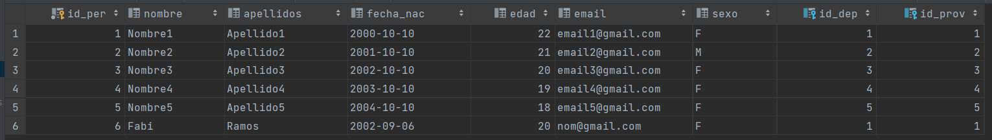
13. Manejo de Triggers II.
create trigger calcuedad before insert on persona for each row begin declare an int default 0; declare an_act int default 0; set an = (select max(substr(new.fecha_nac, 1, 4)) from persona as per); set an_act = (SELECT substr(curdate(),1, 4)); set new.edad = an_act - an; end; insert into persona (nombre, apellidos, fecha_nac, email, sexo, id_dep, id_prov) values ('Fabi', 'Ramos', '2002-09-06', 'nom@gmail.com', 'F', 1, 1); select per.* from persona as per;
○ El trigger debe de llamarse calculaEdad.
○ El evento debe de ejecutarse en un BEFORE INSERT.
○ Cada vez que se inserta un registro en la tabla PERSONA, el trigger debe de calcular la edad en función a la fecha de nacimiento.

Slide 15
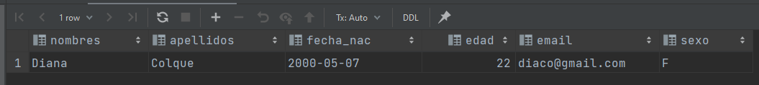
—14. Manejo de TRIGGERS III—
create table secu_perso ( nombres varchar(50), apellidos varchar(50), fecha_nac date, edad int, email varchar(50), sexo char ); create trigger secu_perso before insert on persona for each row begin insert into secu_perso (nombres, apellidos, fecha_nac, edad, email, sexo) values (new.nombre, new.apellidos, new.fecha_nac, new.edad, new.email, new.sexo); end; insert into persona(nombre, apellidos, fecha_nac, edad, email, sexo, id_dep, id_prov) values ('Diana', 'Colque', '2000-05-07', 20, 'diaco@gmail.com', 'F', 1, 1); select sp.* from secu_perso as sp;
○ Crear otra tabla con los mismos campos de la tabla persona(Excepto el
primary key id_per).
■ No es necesario que tenga PRIMARY KEY.
○ Cada vez que se haga un INSERT a la tabla persona estos mismos valores
deben insertarse a la tabla copia.
○ Para resolver esto deberá de crear un trigger before insert para la tabla
PERSONA.

Slide 16
15. Crear una consulta SQL que haga uso de todas las tablas.
La consulta generada convertirlo a VISTA
create view uso_de_todas_las_tablas as select concat(per.nombre, ' ', per.apellidos) as Full_Name, depa.nombre, pro.nombre as nombrePro, concat(proy.nombreProy, ' ', proy.tipoProy) as Proyecto from departamento as depa inner join provincia as pro on depa.id_dep = pro.id_dep inner join persona as per on depa.id_dep = per.id_dep inner join detalle_proyecto as dep on per.id_per = dep.id_per inner join proyecto as proy on dep.id_proy = proy.id_proy;

Slide 17

Gracias. ..

